Slide 1
Дополнительное образование детей в Архангельской области: задачи, проблемы, перспективы. Практика введения персонифицированного учета в учреждениях дополнительного образования

Slide 2
Приоритеты государственной политики в сфере дополнительного образования детей
Указ Президента от 07 мая 2012 года № 599 «О мерах по реализации государственной политики в области образования и науки»
Концепция развития дополнительного образования, утвержденная распоряжением Правительства РФ от 4 сентября 2014 года № 1726-р
Указ президента РФ от 7 мая 2018 года № 204 «О национальных целях и стратегических задачах развития Российской Федерации на период до 2024 года»
Федеральный проект «Успех каждого ребенка» национального проекта «Образование»
Приоритетный национальный проект «Дополнительное образование», утвержденный протоколом заседания президиума Совета при Президенте Российской Федерации по стратегическому развитию и приоритетным проектам от 30 ноября 2016 года № 11

Slide 3
Федеральный проект «Успех каждого ребенка»
2020 г.
Средства федерального бюджета – 14 216,0 тыс. руб.
Средства областного бюджета – 1 090,1 тыс. руб.
Целевая модель развития региональных систем
дополнительного образования детей
Персонифицированное финансирование дополнительного образования
Региональный навигатор дополнительного образования
Региональный
модельный центр
Опорные
муниципальные центры
Обеспечение равного доступа к современным дополнительным общеобразовательным программам детей,
в том числе из сельской местности

Slide 4
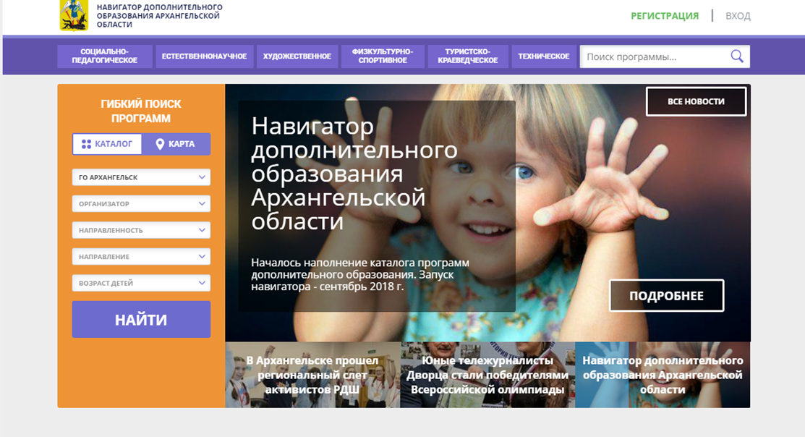
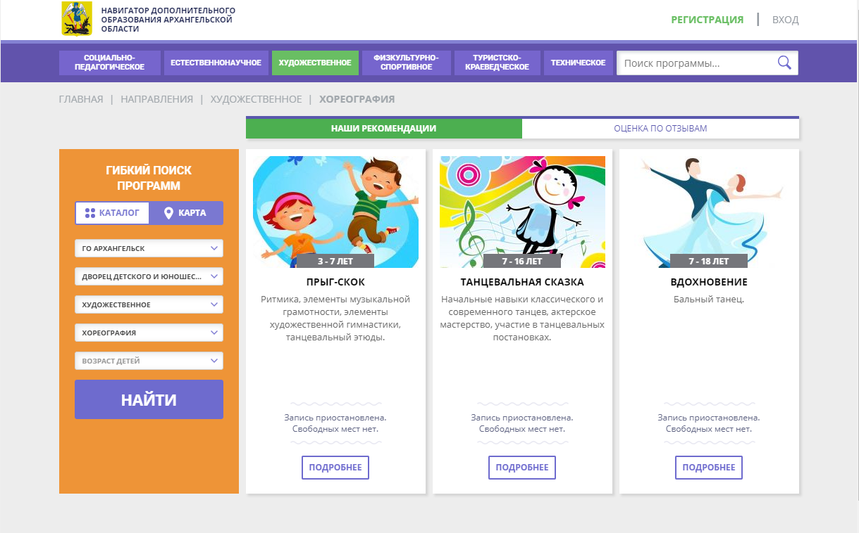
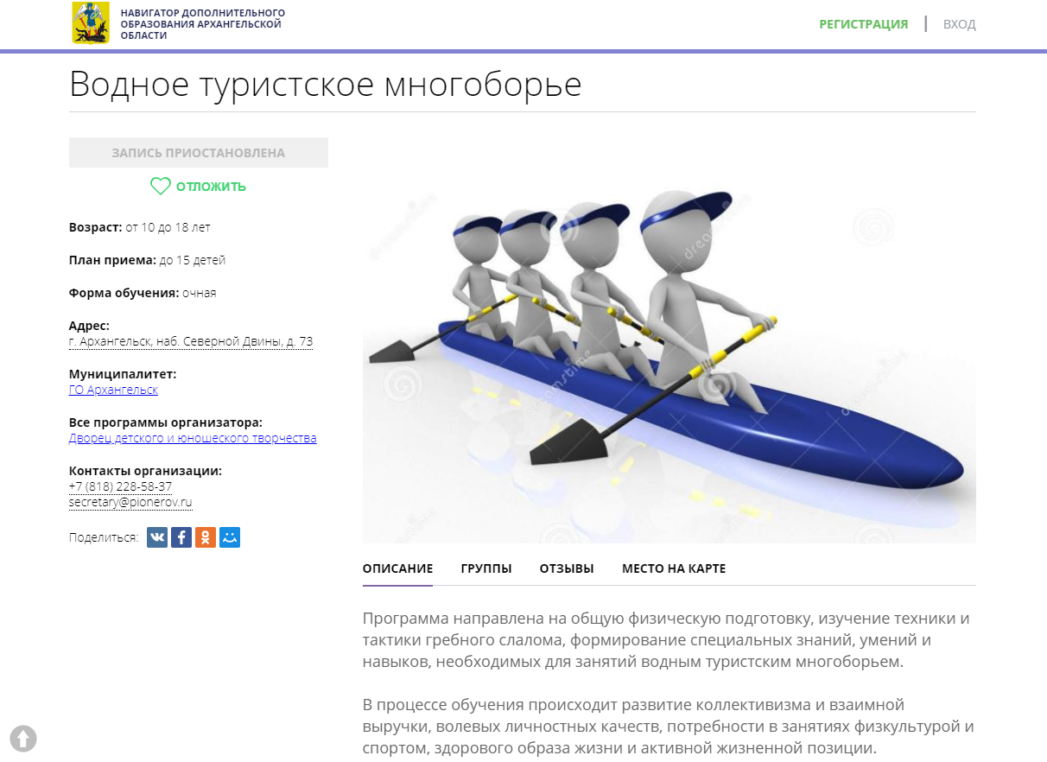
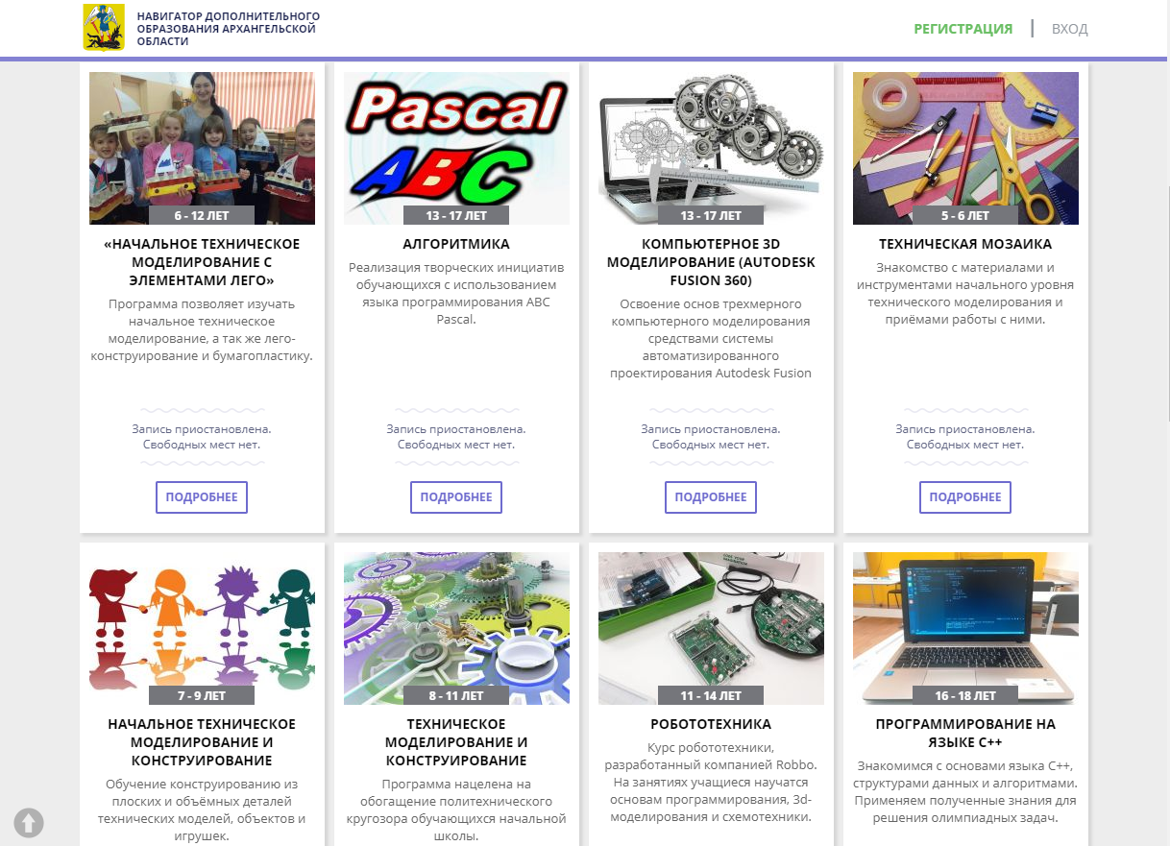
Федеральный проект «Успех каждого ребенка»
Государственная информационная система дополнительного образования
Архангельской области
«Навигатор дополнительного образования»
https://dop29.ru/

Slide 5
Федеральный проект «Успех каждого ребенка»
Модели обеспечения доступности
дополнительного образования детей
в Архангельской области
Разноуровневые дополнительные
общеобразовательные программы
Сетевое взаимодействие
Дистанционное обучение
Просвещение родителей
в области дополнительного образования
Независимая оценка качества дополнительных общеобразовательных программ
2020 год – 2 374 программы, 2021 год – 965 программ

Slide 6
Федеральный проект «Успех каждого ребенка»
Оценка удовлетворенности населения услугами дополнительного образования для детей в регионе
Оценка удовлетворенности условиями работы в сфере дополнительного образования региона

Slide 7
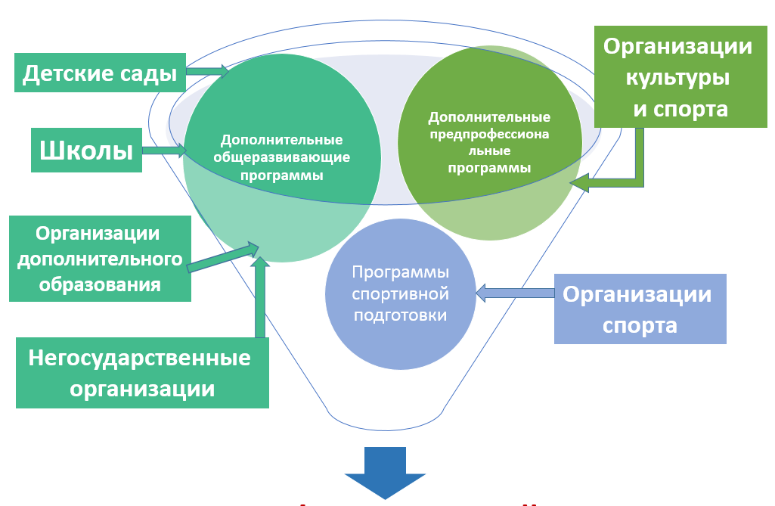
Статистические данные
630 организаций, из них:
80 организаций дополнительного образования
51 государственная образовательная организация
561 муниципальная образовательная организация
2 федеральные организации
16 негосударственных организаций (включая ИП)

Slide 8
Статистические данные
Охват обучающихся
системой дополнительного образования
Пинежский район – 67,4
Устьянский район – 66,6
г. Северодвинск – 66,3
Вилегодский район – 64,5
49
Шенкурский район – 38,7
Верхнетоемский р-н – 36,6
Виноградовский р-н – 35,4
Приморский район – 39,2
Вельский район – 38,2
процент

Slide 9
Федеральный закон от 29.12.2012 г. № 273-ФЗ «Об образовании в Российской Федерации»
Ст. 8
Ст. 9
Государственные органы исполнительной власти
Органы местного самоуправления
обеспечение дополнительного образования детей в муниципальных общеобразовательных организациях посредством предоставления субвенций местным бюджетам
организация предоставления дополнительного образования детей в муниципальных образовательных организациях
2021 г
Областной бюджет
317,0 млн. руб.
Областной бюджет
54,8 млн. руб.
субвенция

